Slide 1
Automated program corrector for programming assignments
on behalf of Deep Learning
09.08.17.
Soo Kim
sookim@ropas.snu.ac.kr

Slide 2
Before starting the presentation
7월 | 8월
PL 인강 / PA 책 등 관련 공부 | 심층학습 이론 및 Tensorflow 공부 / 구현

Slide 3
Before starting the presentation
구현의 아이디어는 이미 출판된 논문
논문 재현
…그럼 독창적인건 뭘 했나?

Slide 4
Goal/Problem & Requirement
문제의식: 학생들이 제출한 과제를 자동으로 수정해주고 싶다.
MaxSAT 을 이용한 접근과의 차이점
오류를 발견하는 것(localization) 뿐만 아니라 수정까지
충분한 정답 예시가 존재한다는 전제가 추가

Slide 5
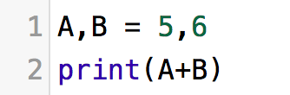
Results
생성 결과
ex 1.
> START_LINE + 'print(A+B)’
> output: A , B = map ( int , raw_input ( ) . split ( ) )

Slide 6
Overview
심층학습을 사용해서 해보자!
How to proceed with learning
The learning model used
The results
The theoretical limitations and further improvements

Slide 7
Approach
How to proceed with learning
The learning model used
The results
The theoretical limitations and further improvements

Slide 8
Approach
Input 2 number and print sum
파이선
공개된 해답: 2057 개
정답: 약 700 개
학습대상: 584 개 -> 3953 세트
학습 속도: 약 20분
정답 생성 속도: 즉시 per 1 line
C
공개된 해답 : 18370
정답: 10281 개
학습대상: 9475 개 -> 36089 세트
학습속도: 약 1시간
정답 생성 속도: 즉시 per 1 line

Slide 9
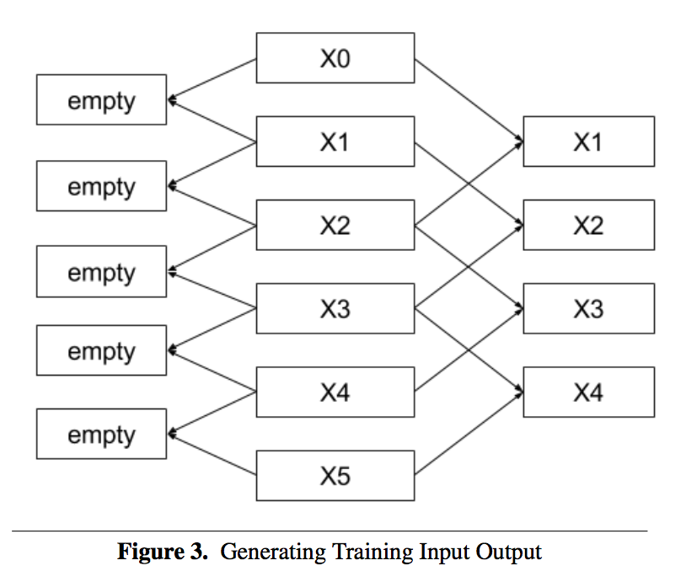
Approach
3줄 -> 1 세트: 대체, 삽입
2줄 + 빈 줄 -> 1세트: 제거
10 줄의 코드라면, 앞 뒤에 시작과 끝을 알리는 더미 줄을 삽입하면 12줄 -> 21 세트

Slide 10
Approach
Input A
Deus Ex Machina
Output
Input B

Slide 11
Architecture
How to proceed with learning
The learning model used
The results
The theoretical limitations and further improvements

Slide 12
Architecture
대전제: 프로그램 코드에 자연어 처리에서 사용하는 기법을 적용할 수 있다.
NLP 에서 문장을 생성하는 연구를 활용하여 코드를 생성할 수 있을 것이다.
사용하는 NLP 방법론
번역 모형: 심층 학습을 사용한 번역 모형은 sequence(데이터가 나열된 자료구조) 와 sequence 를 짝을 지어 학습을 진행한다. 그 결과, 입력으로 sequence 를 집어넣으면 출력으로 새로운 sequence 가 생성된다. 이 모형을 seq2seq 모형이라고 한다. 따라서 코드를 토큰 단위로 분할하여 sequence 형태로 만들어 활용할 수 있다.

Slide 13
Architecture
대전제: 프로그램 코드에 자연어 처리에서 사용하는 기법을 적용할 수 있다.
NLP 에서 문장을 생성하는 연구를 활용하여 코드를 생성할 수 있을 것이다.
사용하는 NLP 방법론
N-gram: NLP 에서 언어모형을 만들 때 사용하는 개념으로, 단어의 출현 확률 예측을 위한 범위 같은 것이다. 이것을 단어 단위가 아니라 sequence 단위로 적용하여, 대상 sequence 의 주변 sequence 를 범위로 삼아 sequence 의 확률을 구한다.

Slide 14
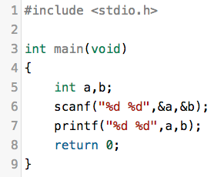
Architecture
N-gram 구체화
특정 줄의 코드를 만들어 내고 싶다! -> 주변 코드 줄을 집어 넣으면 빈 부분을 채울 수 있지 않을까?
변형된 2-gram
inputs
output

Slide 15
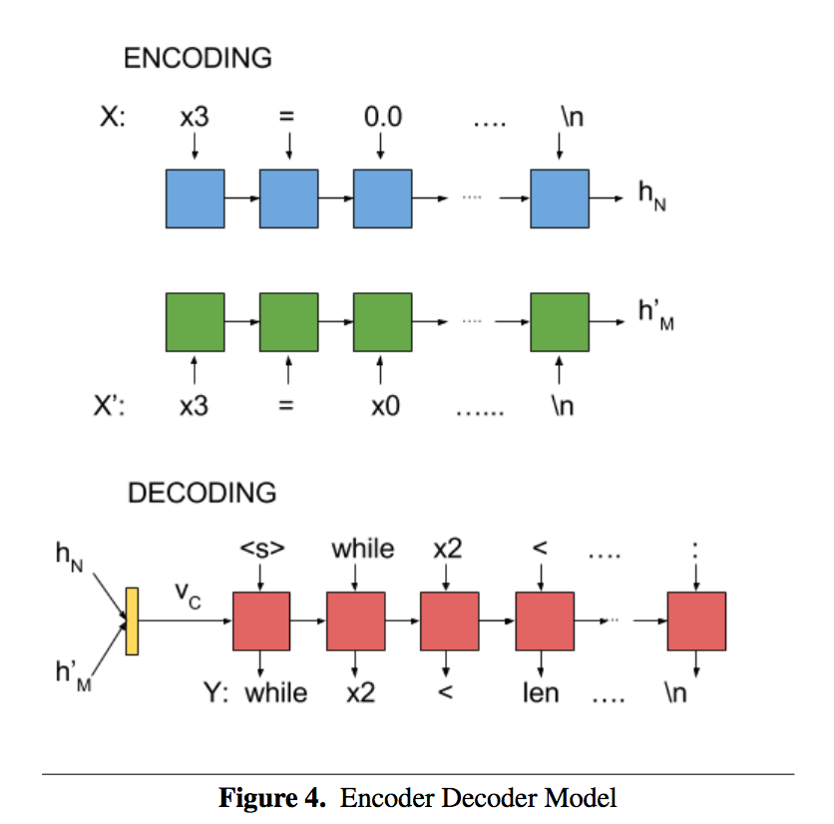
Architecture

Slide 16
Architecture
Cell: RNN(GRUCell)
Size: 64
Layer: 2
Batch size: 32
RMSPropOptimizer

Slide 17
Architecture
대부분의 시간을 Tensorflow 이해와 모형 구현에 소비
변형된 2-gram 을 seq2seq 모형 내부에 짜넣는게 까다로움

Slide 18
Results
How to proceed with learning
The learning model used
The results
The theoretical limitations and further improvements

Slide 19
Results
생성 결과
ex 1.
> START_LINE + 'print(A+B)’
> output: A , B = map ( int , raw_input ( ) . split ( ) )

Slide 20
Results
오류 탐색: 어디에 생성을 해야하나?
확률을 이용해서 접근 – 생성 지점 마다 확률을 계산하도록 모형 변경
가능한 모든 생성의 경우를 확률이 높은 순으로 수행
-> 10 줄의 코드, 21 개의 생성 지점. 이론적으로 2^21 가지 경우의 수
더 많은 탐색을 위해 각 지점 별로 후보군까지 생성
-> Beam search 구현. 3개까지 후보를 생성한다면 4^21 가지 경우의 수
코드를 수정할 때마다 테스트해보고, 테스트를 통과하면 탐색을 종료한다.
Notes:
앞선 ppt 내역이 중간발표 때까지 한 내역과 겹쳐, 여기서부터 발표를 진행하도록 하겠습니다.
목차를 보시면, 총 5가지로 구성되어 있습니다

Slide 21
Issues
How to proceed with learning
The learning model used
The results
The theoretical limitations and further improvements

Slide 22
Issues
이론적 한계들
오류를 탐색하는 방법이 설득력이 떨어짐:
생성 확률이 높은것이 반드시 오류를 의미하지는 않는다. 적확한 방법이라기보다 감에 의존하는 접근. 사실상 무식하게 해보기(brute-forcing) 이다.
개선 방향:
MaxSAT 을 이용한 오류 탐색과 결합. MaxSAT 을 이용한 방법은 줄 단위로 오류를 짚어주므로, 이 잠재적 오류에 대해서 생성하여 교체해본다.
Notes:
앞선 ppt 내역이 중간발표 때까지 한 내역과 겹쳐, 여기서부터 발표를 진행하도록 하겠습니다.
목차를 보시면, 총 5가지로 구성되어 있습니다

Slide 23
Issues
프로그램을 자연어로 간주하여 정보가 손실.
프로그래밍언어와 자연어의 관계?
Notes:
앞선 ppt 내역이 중간발표 때까지 한 내역과 겹쳐, 여기서부터 발표를 진행하도록 하겠습니다.
목차를 보시면, 총 5가지로 구성되어 있습니다

Slide 24
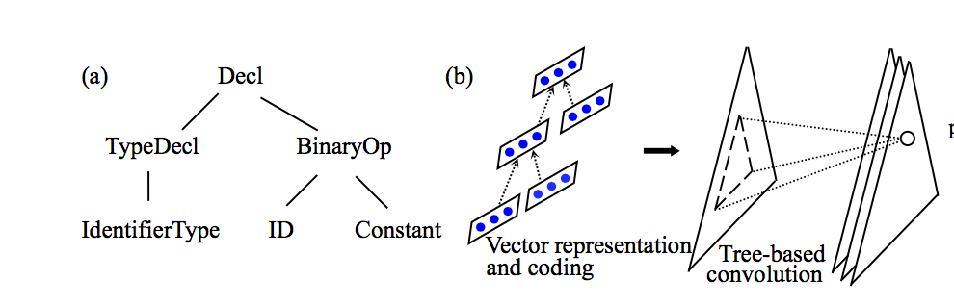
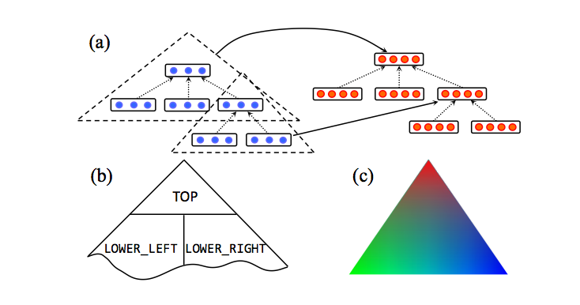
Issues
프로그래밍언어의 특성을 최대한 활용
Program Normalization 이 가능
Alpha Conversion: range 분석을 활용한 의미가 같은 변수 찾기
Other analytic information: Type? 추가적인 정보를 최대한 vector 에 반영
Vector 표현 고도화
AST: mou2016convolutional 에 따르면 프로그램을 sequence 가 아니라 AST 로 vector 변환이 가능하고, 표현력이 높다고 함.
Notes:
앞선 ppt 내역이 중간발표 때까지 한 내역과 겹쳐, 여기서부터 발표를 진행하도록 하겠습니다.
목차를 보시면, 총 5가지로 구성되어 있습니다

Slide 25
Issues
마지막으로.. 하이퍼 파라미터 튜닝
눈 감고 마구 찔러보기
Notes:
앞선 ppt 내역이 중간발표 때까지 한 내역과 겹쳐, 여기서부터 발표를 진행하도록 하겠습니다.
목차를 보시면, 총 5가지로 구성되어 있습니다

Slide 26
Before starting the presentation
…그래서 독창적인건 뭘 했나?
개발력 증진: 학습 모형을 Tensorflow 로 바닥부터 직접 제작
개선 방안 도출: 논문에서 언급하지 않는 이론(자연어처리 와 심층학습) 기반
코드 문제점 발견: Beam search 구현이 의문스러움

Slide 27
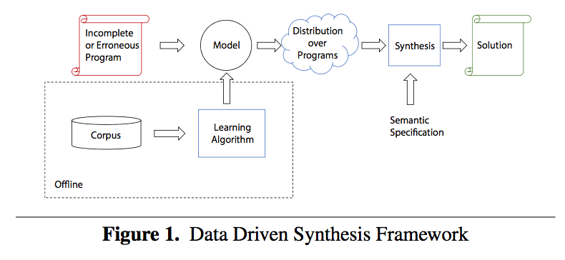
느낀점
궁금한점:
논문에선 이걸 data-driven synthesis 라고 부르는데, 이런 것도 합성이라 할 수 있나?
진행하면서 점점 PL, PA 와 멀어진다고 느꼈습니다.
그래도 심층학습도 이번에 한 번 해보고자 붙잡고 있었습니다.
하지만 하이퍼 파라미터 튜닝에는 정이 별로 안갑니다.
Notes:
앞선 ppt 내역이 중간발표 때까지 한 내역과 겹쳐, 여기서부터 발표를 진행하도록 하겠습니다.
목차를 보시면, 총 5가지로 구성되어 있습니다

Slide 28



감사합니다.
End of Document
김수
010.856영.679칠.
sookim@ropas.snu.ac.kr
Notes:
발표는 여기까지 입니다. 감사합니다.
예제코드 어디서
예제코드 얼마나
시간이 얼마나
구현 디테일 부분에서 이걸 메인으로 하고 구체는 짧게 쓰기

